Slide 1
ลิขสิทธิ์และการนำไป
ใช้ประโยชน์ในงานวิจัย

Slide 4
เครื่องหมายการค้า Trademark
สิทธิแต่เพียงผู้เดียว ที่จะใช้เครื่องหมายการค้ากับสินค้าที่จดทะเบียนไว้
สิทธิตามกฎหมายที่จะฟ้องร้องและเรียกค่าเสียหาย
อายุการคุ้มครอง
10 ปี นับตั้งแต่วันรับจดทะเบียน และต่ออายุได้อีกคราวละ 10 ปี

Slide 5
เครื่องหมายการค้า Trademark
เครื่องหมายการค้าหรือสัญลักษณ์หรือตราที่ใช้กับสินค้าหรือบริการ ซึ่งเครื่องหมายที่ให้ความคุ้มครองตามพระราชบัญญัติเครื่องหมายการค้า
เครื่องหมายการค้า (Trademark)
เครื่องหมายบริการ (Service Mark)
เครื่องหมายรับรอง (Certification Mark)
เครื่องหมายร่วม (Collective Mark)

Slide 6
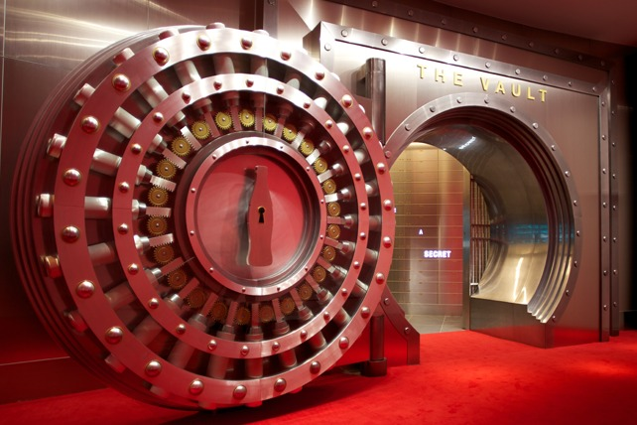
ความลับทางการค้า Trade secret
ได้รับความคุ้มครองตราบเท่าที่ยังไม่มีการเปิดเผย
1.ไม่เป็นที่รู้จักกันทั่วไปหรือเข้าถึงไม่ได้ในหมู่คนที่เกี่ยวข้อง
2.มีประโยชน์ในเชิงพาณิชย์
3.ผู้ควบคุมใช้มาตรการที่เหมาะสมเพื่อเก็บรักษาไว้เป็นความลับ

Slide 7
แบบผังภูมิของวงจรรวม
แผนผังหรือภาพที่ทำขึ้น ไม่ว่าจะปรากฏในรูปแบบใด หรือวิธีใด เพื่อให้เห็นถึงการจัดวางชิ้นส่วนทางไฟฟ้า หรือทางเดินไฟฟ้าเพื่อใช้ผลิตให้เป็นวงจรรวม ไม่ว่าจะอยู่ในรูปแบบใด เช่น แผนผัง (Layout Design) ซึ่งเป็นภาพวาดการจัดวางของวงจรไฟฟ้า และแบบที่เป็นงานหน้ากาก (Mask Work) ซึ่งใช้ในการผลิตวงจรรวม ภาพถ่ายลายเส้นของวงจรรวม เป็นต้น

Slide 8
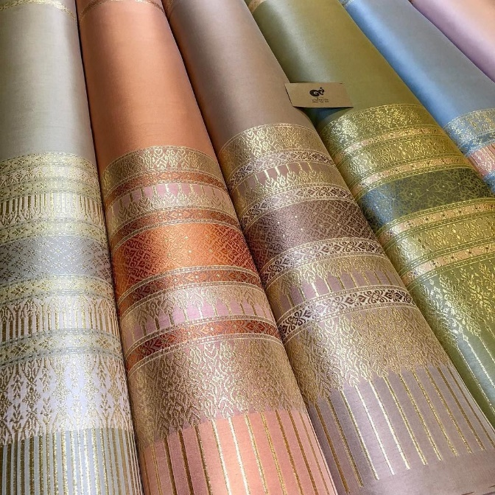
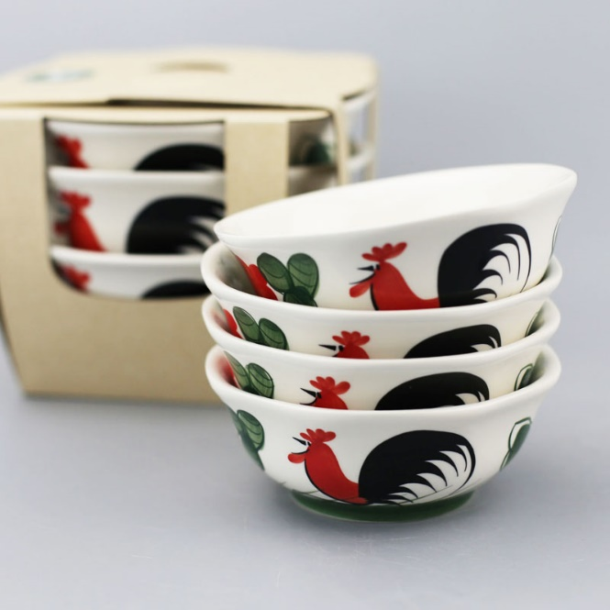
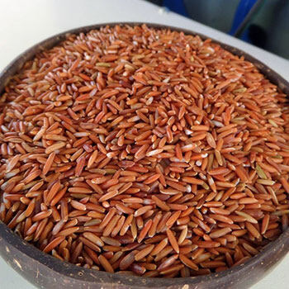
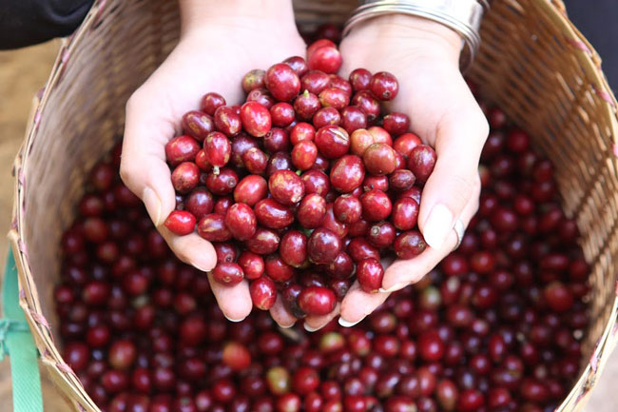
สิ่งบ่งชี้ทางภูมิศาสตร์ (Geographical Indications : GI)
“คุ้มครองสินค้าที่มีเอกลักษณ์ ซึ่งเชื่อมโยงระหว่างแหล่งภูมิศาสตร์และวัฒนธรรมของชุมชน”
การคุ้มครองสิ่งบ่งชี้ทางภูมิศาสตร์ตามกฎหมาย
ถือเป็น “สิทธิชุมชน”

Slide 9
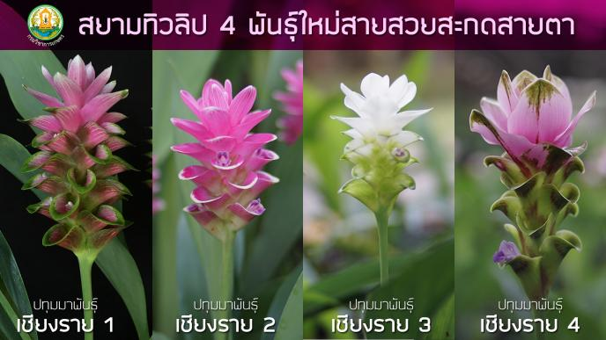
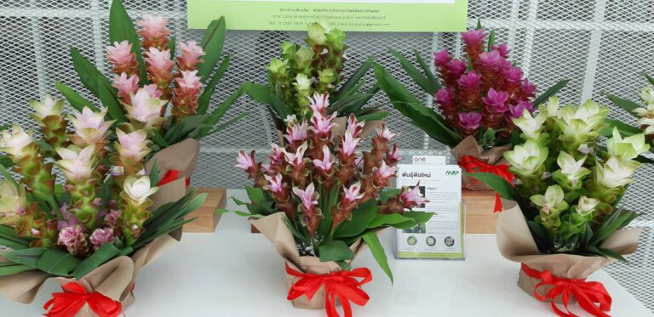
พันธุ์พืชใหม่ (ดูแลสำนักคุ้มครองพันธุ์พืช กรมวิชาการเกษตร) มาตรา 52 และ 53 จดทะเบียนคุ้มครองพันธุ์พืชใหม่ รับรองพันธุ์พืชใหม่ จดทะเบียนพันธุ์พืชพื้นเมืองเฉพาะถิ่น
ใหม่ - มีความแตกต่างกับพืชที่มีอยู่เดิมชัดเจน - มีความคงตัวของพันธุ์

Slide 10
สิทธิบัตร (Patent)
สิทธิเด็ดขาด หรือสิทธิแต่เพียงผู้เดียว
ในการแสวงหาประโยชน์ จากการประดิษฐ์หรือการออกแบบผลิตภัณฑ์
ที่ได้รับสิทธิบัตรนั้นในเชิงพาณิชย์ ภายในช่วงระยะเวลาที่กฎหมายกำหนด
“คุ้มครองเฉพาะในส่วนการประดิษฐ์ที่เปิดเผย”
“คุ้มครองเฉพาะประเทศที่ยื่นขอรับสิทธิบัตรเท่านั้น”

Slide 11
ประเภทสิทธิบัตร
สิทธิบัตรการประดิษฐ์
อายุการคุ้มครอง 20 ปี
สิทธิบัตรการออกแบบผลิตภัณฑ์
อายุการคุ้มครอง10 ปี
อนุสิทธิบัตร
อายุการคุ้มครอง 10 ปี (ต่ออายุ 6+2+2)

Slide 12
สิทธิบัตร/อนุสิทธิบัตร
ผลิตภัณฑ์
➢องค์ประกอบ
➢โครงสร้าง
➢กลไก
เงื่อนไขการได้รับสิทธิบัตร
1. ความใหม่
2. ขั้นการประดิษฐ์ที่สูงขึ้น
3. สามารถประยุกต์ใช้ในเชิงอุตสาหกรรม
กรรมวิธี
➢การผลิต/การใช้
➢การเก็บรักษา

Slide 13
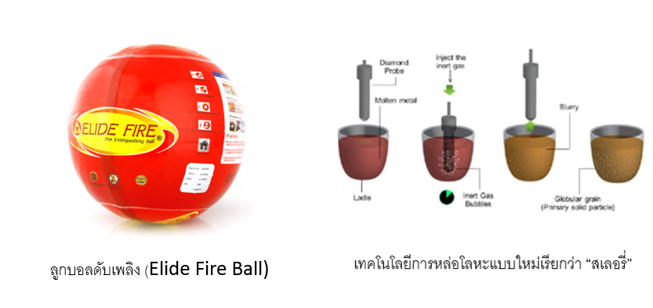
สิทธิบัตร/อนุสิทธิบัตร
- การประดิษฐ์ แก้ไขปัญหาอะไร ? อย่างไร ?
- ใหม่ มีคนอื่นทำในหลักการคล้ายๆมาก่อนหรือไม่ ?
แตกต่างจากเดิมอย่างไร ? และเราทำให้ดีขึ้นจากเดิมอย่างไร ?
- ขั้นการประดิษฐ์ที่สูงขึ้น คนทั่วไปพอมองออกไหมว่าน่าจะทำได้

Slide 14
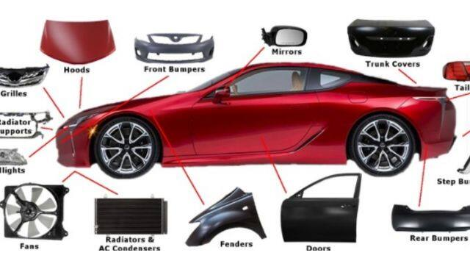
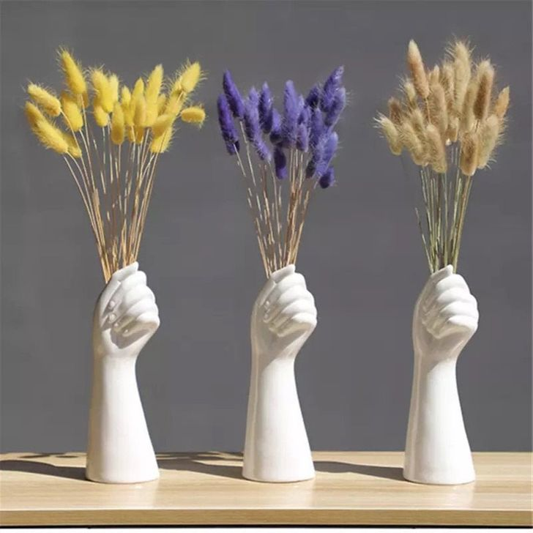
สิทธิบัตรการออกแบบผลิตภัณฑ์
รูปร่างของผลิตภัณฑ์
องค์ประกอบของลวดลาย
สีของผลิตภัณฑ์

Slide 15
ลิขสิทธิ์
Copyright

Slide 16
งานอันมีลิขสิทธิ์
➢แสดงออกซึ่งความคิด
➢มีลักษณะการสร้างสรรค์ที่เพียงพอ
➢เป็นงานสร้างสรรค์ที่กฎหมายคุ้มครอง
➢ไม่ขัดต่อความสงบเรียบร้อยและศีลธรรมอันดีของประชาชน

Slide 17
งานอันมีลิขสิทธิ์ (มาตรา 6)
1. งานวรรณกรรม งานเขียนต่างๆ เช่น หนังสือ จุลสาร สิ่งเขียน สิ่งพิมพ์ คำปราศรัย รวมถึงโปรแกรมคอมพิวเตอร์ด้วย
2. งานนาฏกรรม เช่น งานเกี่ยวกับการรำ การเต้น การทำท่า การแสดง รวมถึงการแสดงโดยวิธีใบ้ด้วย
3. งานศิลปกรรม เช่น งานจิตรกรรม ประติมากรรม ภาพพิมพ์ งานสถาปัตยกรรม งานศิลปะประยุกต์ รวมถึงภาพถ่ายด้วย
4. งานดนตรีกรรม เช่น คำร้อง ทำนอง การเรียบเรียงเสียงประสาน โน้ตเพลง
5. งานโสตทัศนวัสดุ เช่น วิดีโอเทป ซึ่งประกอบด้วยลำดับของภาพหรือภาพและเสียงอันสามารถที่จะนำมาเล่นซ้ำได้อีก
6. งานภาพยนตร์ เช่น ภาพยนตร์ รวมทั้งเสียงประกอบในภาพยนตร์นั้นด้วย (ถ้ามี)
7. งานสิ่งบันทึกเสียง เช่น เทปเพลง แผ่นคอมแพ็คดิสก์ที่บันทึกข้อมูลเสียง ไม่รวมถึงเสียงประกอบภาพยนตร์/เสียงประกอบโสตทัศนวัสดุอื่น
8. งานแพร่ภาพแพร่เสียง เช่น การกระจายเสียงวิทยุ หรือการแพร่เสียงหรือภาพโทรทัศน์
9. งานอื่นใดอันเป็นงานในแผนกวรรณคดี แผนกวิทยาศาสตร์ หรือแผนกศิลปะ

Slide 18
ในผลงานวิจัย 1 เรื่อง สามารถขอรับความคุ้มครองลิขสิทธิ์
หลายประเภทได้หรือไม่ ?

Slide 19
แล้วมีข้อยกเว้นเกี่ยวกับ
ประเภทงานที่ไม่ได้รับการคุ้มครองไหม ?

Slide 20
สิ่งที่ไม่ใช่ “งานลิขสิทธิ์” (มาตรา 7)
ความคิด ขั้นตอน
การค้นพบ ทฤษฎี
วิธีการใช้งาน หลักการ
แนวความคิด ข้อมูลข้อเท็จจริง
กฎหมาย ข่าวประจำวัน
คำแปล/การรวม กฎหมาย คำพิพากษา

Slide 21
การได้มาซึ่งลิขสิทธิ์
สิทธิในลิขสิทธิ์จะเกิดขึ้นโดยทันทีนับตั้งแต่ผู้สร้างสรรค์ได้สร้างสรรค์ผลงานโดยไม่ต้องจดทะเบียน

Slide 22
หากงานลิขสิทธิ์ที่ไม่ได้จดแจ้งข้อมูล ต่อกรมทรัพย์สินทางปัญญา จะได้รับการคุ้มครองตามกฎหมายหรือไม่ ?

Slide 23
ใครคือเจ้าของลิขสิทธิ์ ?
➢ผู้สร้างสรรค์งานโดยความคิดริเริ่มของตนเอง โดยไม่ลอกเลียนแบบบุคคลอื่น และอาจหมายรวมถึง
ผู้สร้างสรรค์ผลงานร่วมกันด้วย
➢ผู้สร้างสรรค์ในฐานะพนักงานหรือลูกจ้าง
➢ผู้ว่าจ้างในกรณีให้บุคคลอื่นสร้างสรรค์ผลงาน
➢ผู้ดัดแปลง รวบรวม หรือประกอบกันเข้าโดยได้รับอนุญาตจากเจ้าของลิขสิทธิ
➢กระทรวง ทบวง กรม หรือ หน่วยงานอื่นใดของรัฐหรือของท้องถิ่น โดยการจ้าง หรือ ตามคำสั่ง
➢ผู้รับโอนลิขสิทธิ์

Slide 24
เจ้าของลิขสิทธิ์มีสิทธิอะไรบ้าง ?
เจ้าของลิขสิทธิ์มีสิทธิแต่เพียงผู้เดียวที่จะกระทำการใดๆต่องานอันมีลิขสิทธิ์ของตน ดังนี้
1) ทำซ้ำหรือดัดแปลง
2) เผยแพร่ต่อสาธารณชน
3) ให้เช่าต้นฉบับหรือสำเนางานโปรแกรมคอมพิวเตอร์ โสตทัศนวัสดุ ภาพยนตร์ หรือสิ่งบันทึกเสียง
4) ให้ประโยชน์อันเกิดจากลิขสิทธิ์แก่ผู้อื่น
5) อนุญาตให้ผู้อื่นใช้สิทธิตามข้อ 1) 2) หรือ 3) โดยจะกำหนดเงื่อนไขอย่างใดหรือไม่ก็ได้
ที่ไม่เป็น การจำกัดการแข่งขันโดยไม่เป็นธรรม

Slide 25
อายุการคุ้มครองลิขสิทธิ์
บุคคลทั่วไป ตลอดอายุผู้สร้างสรรค์ + 50 ปี
นิติบุคคล คุ้มครอง 50 ปี
งานภาพถ่าย/โสตทัศนวัสดุ/ภาพยนตร์
สิ่งบันทึกเสียง/งานแพร่เสียงแพร่ภาพ
คุ้มครอง 50 ปี นับแต่สร้างสรรค์/โฆษณา
ศิลปะประยุกต์ คุ้มครอง 25 ปี
นับแต่สร้างสรรค์/โฆษณา

Slide 26
การโอนลิขสิทธิ์สามารถทำได้หรือไม่ ?

Slide 27
การโอนลิขสิทธิ์ ทำได้ 2 วิธี (มาตรา17)
วิธีที่ 1 การโอนโดยทางมรดก
วิธีที่ 2 การโอนโดยทางนิติกรรม
ต้องทำเป็นหนังสือลงลายมือชื่อผู้โอนและผู้รับโอน
ผู้โอนและผู้รับโอนกำหนดระยะเวลาในการโอนลิขสิทธิ์ แต่หากไม่ได้กำหนดไว้กฎหมายให้ถือว่ามีระยะเวลา 10 ปี

Slide 28
การใช้ลิขสิทธิ์อย่างเป็นธรรม FAIR USE
หลักเกณฑ์ของข้อยกเว้น
ไม่ขัดต่อการแสวางหาประโยชน์จากงานอันมีลิขสิทธิ์ตามปกติของเจ้าของลิขสิทธิ์
ไม่กระทบกระเทือนถึงสิทธิอันชอบด้วยกฎหมายของเจ้าของลิขสิทธิ์เกินสมควร
กรณีเฉพาะ
ทำซ้ำ ดัดแปลง นำออกแสดง หรือทำให้ปรากฏโดยผู้สอน เพื่อประโยชน์การสอนของตน
ไม่ใช่เพื่อหากำไร
นำงานนั้นมาใช้เป็นส่วนหนึ่งในการถามและตอบในการสอบ
ติชม วิจารณ์ หรือแนะนำผลงานโดยมีการรับรู้ถึงความเป็นเจ้าของลิขสิทธิ์ในงานนั้น
เสนอรายงานข่าวสื่อสารมวลชน โดยมีการรับรู้ถึงความเป็นเจ้าของลิขสิทธิ์

Slide 29
การละเมิดลิขสิทธิ์
ละเมิดขั้นต้น กระทำแก่งานโดยไม่ได้รับอนุญาตจากเจ้าของลิขสิทธิ์
ทำซ้ำ ดัดแปลง
เผยแพร่ต่อสาธารณชน
ให้เช่าต้นฉบับหรือสำเนาโปรแกรมคอมพิวเตอร์ สิ่งบันทึกเสียงโสตทัศนวัสดุและภาพยนตร์

Slide 30
การละเมิดลิขสิทธิ์
ละเมิดขั้นรอง การกระทำแก่งานเพื่อหากำไร โดยผู้กระทำรู้หรือมีเหตุอันควรรู้ว่างานนั้นเป็นงานละเมิด
ขาย ให้เช่า ให้เช่าซื้อ ฯลฯ
แจกจ่ายในลักษณะที่อาจก่อให้เกิดความเสียหาย แก่เจ้าของลิขสิทธิ์
นำหรือสั่งเข้ามาในราชอาณาจักร

Slide 31
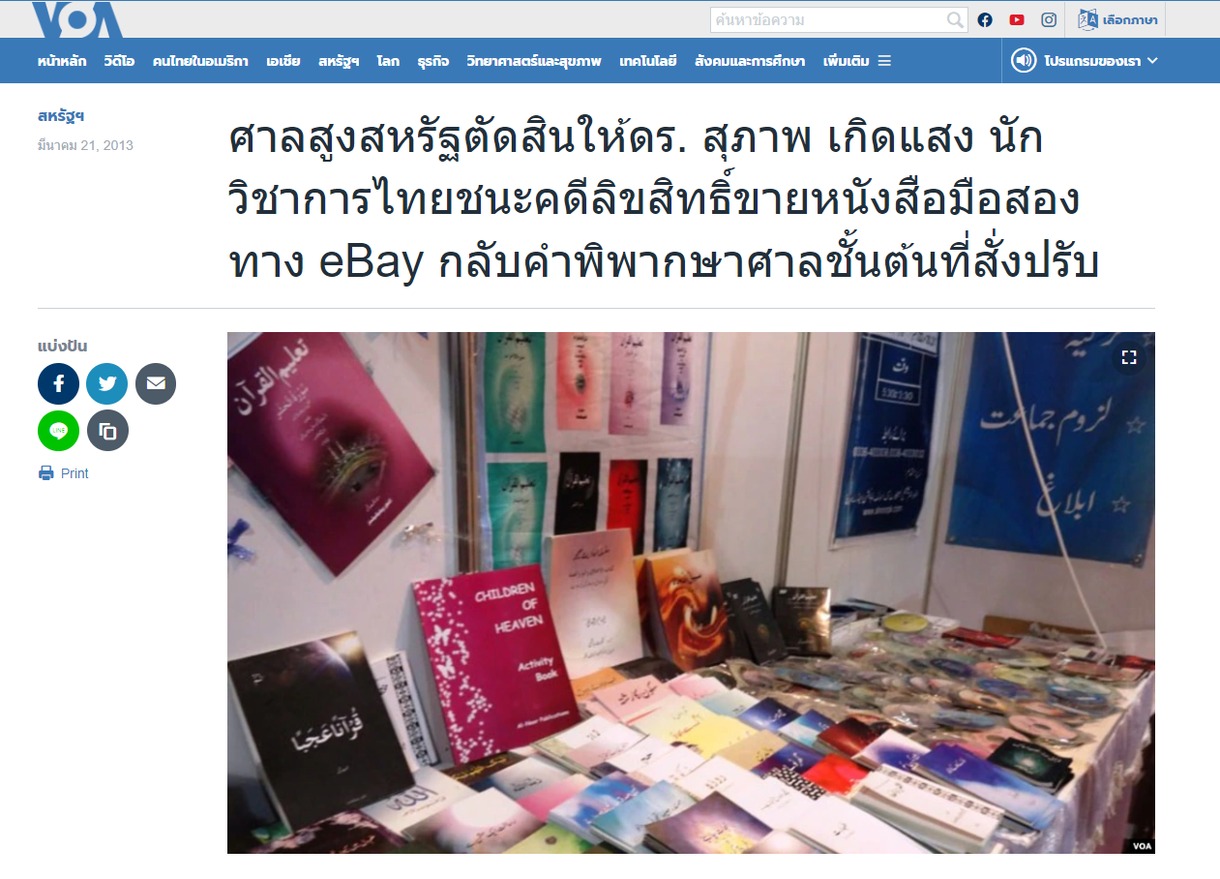
การละเมิดลิขสิทธิ์
แหล่งที่มา : https://www.voathai.com

Slide 32
กรณี คดีละเมิดลิขสิทธิ์
คดีที่สำนักพิมพ์ จอห์น ไวลีย์ แอนด์ ซัน เป็นโจทก์ยื่นฟ้องร้องนายสุภาพ เกิดแสง ละเมิดลิขสิทธิ์ของสำนักพิมพ์ด้วยการซื้อหนังสือตำรา 8 ปก ที่จัดพิมพ์จำหน่ายใยต่างประเทศ (อินเตอร์เนชั่นแนล เอดิชั่น) แล้วนำมาขายต่อผ่านเว็บประมูลออนไลน์อีเบย์ (e-Bay) ให้กับผู้ซื้อในสหรัฐอเมริกา
โดยใช้ข้อกฎหมายลิขสิทธิ์ของอเมริกา 2 ข้อหลักที่เกี่ยวกับคดีนี้
1) เจ้าของลิขสิทธิ์ มีสิทธิ์ขาดการจัดจำหน่ายแจกจ่ายไม่ว่าจะรูปแบบใดก็ตาม
2) กฎหมายที่เรียกว่า “First sale doctrine” คือกฎของการขายครั้งแรก ถ้ามีการขายครั้งแรกแล้ว หลักการคือ เจ้าของลิขสิทธิ์ได้รับเงินจากตรงนั้นแล้ว ดังนั้น จะมาเอาสิทธิ์จากการขายครั้งที่สอง ครั้งที่สาม ไม่ได้

Slide 33
ทำอย่างไรไม่ให้ละเมิดลิขสิทธิ์ผู้อื่น ?
- คิดเอง เขียนเอง วาดเอง ถ่ายรูปเอง
- ใช้งานที่ไม่มีลิขสิทธิ์ หรือสิ้นสุดการคุ้มครองลิขสิทธิ์หรือเจ้าของสละลิขสิทธิ์
- ใช้งานที่อนุญาตให้ใช้ตามเงื่อนไขที่กำหนดล่วงหน้า
- ใช้งานโดยอ้างหลัก Fair use
- ใช้งานที่มีลิขสิทธิ์ด้วยการขออนุญาต

Slide 34
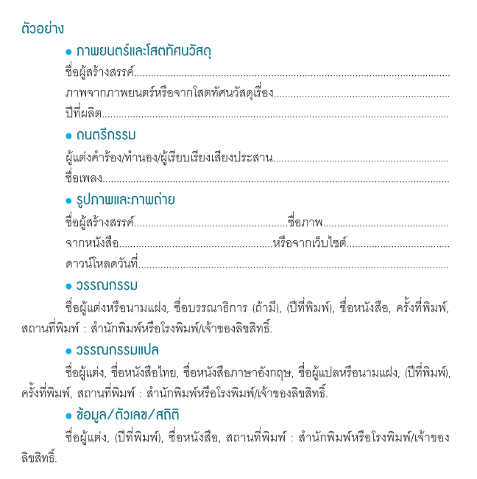
การระบุรับรู้
ความเป็นเจ้าของลิขสิทธิ์
แหล่งที่มา : กรมทรัพย์สินทางปัญญา.(2559).หนังสือคู่มือการใช้งานลิขสิทธิ์ที่เป็นธรรม

Slide 35
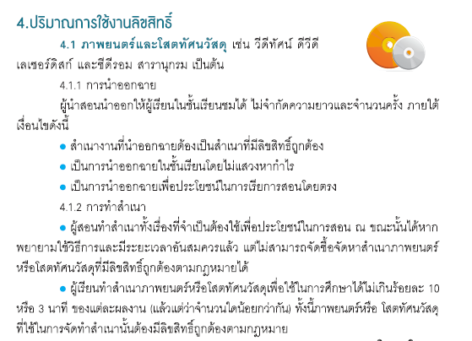
ปริมาณการใช้งานลิขสิทธิ์
(คู่มือการใช้งานลิขสิทธิ์ที่เป็นธรรม)
แหล่งที่มา : กรมทรัพย์สินทางปัญญา.(2559).หนังสือคู่มือการใช้งานลิขสิทธิ์ที่เป็นธรรม

Slide 36
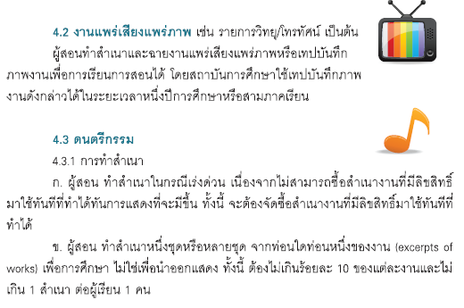
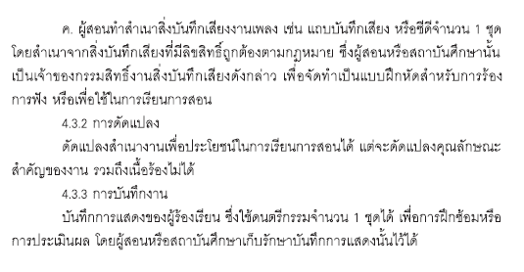
ปริมาณการใช้งานลิขสิทธิ์
(คู่มือการใช้งานลิขสิทธิ์ที่เป็นธรรม)
แหล่งที่มา : กรมทรัพย์สินทางปัญญา.(2559).หนังสือคู่มือการใช้งานลิขสิทธิ์ที่เป็นธรรม

Slide 37
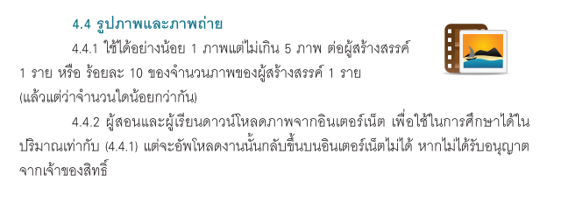
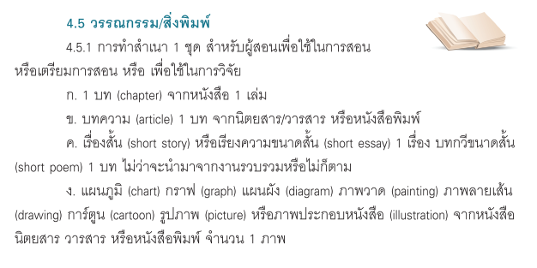
ปริมาณการใช้งานลิขสิทธิ์
(คู่มือการใช้งานลิขสิทธิ์ที่เป็นธรรม)
แหล่งที่มา : กรมทรัพย์สินทางปัญญา.(2559).หนังสือคู่มือการใช้งานลิขสิทธิ์ที่เป็นธรรม

Slide 38
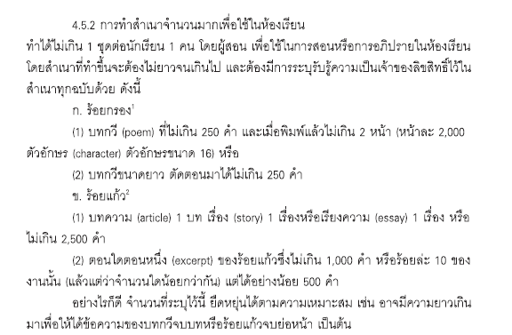
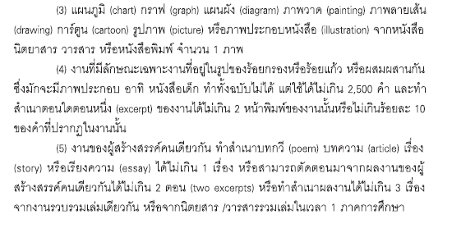
ปริมาณการใช้งานลิขสิทธิ์
(คู่มือการใช้งานลิขสิทธิ์ที่เป็นธรรม)
แหล่งที่มา : กรมทรัพย์สินทางปัญญา.(2559).หนังสือคู่มือการใช้งานลิขสิทธิ์ที่เป็นธรรม

Slide 39
ปริมาณการใช้งานลิขสิทธิ์
(คู่มือการใช้งานลิขสิทธิ์ที่เป็นธรรม)
แหล่งที่มา : กรมทรัพย์สินทางปัญญา.(2559).หนังสือคู่มือการใช้งานลิขสิทธิ์ที่เป็นธรรม

Slide 40
สัญญาอนุญาตให้ใช้งานลิขสิทธิ์
➢เป็นสัญญาซึ่งมีคู่สัญญาสองฝ่ายตกลงให้สิทธิในการใช้สิทธิดังกล่าวแก่คู่สัญญาอีกฝ่ายโดยคู่สัญญาสามารถตกลงเงื่อนไขและข้อจำกัดการใช้สิทธิต่างๆ
สัญญาอนุญาตให้ใช้สิทธิแบ่งได้ 3 ประเภท
•สัญญาอนุญาตให้ใช้ลิขสิทธิ์เด็ดขาด (exclusive copyright licensing agreement)
•สัญญาอนุญาตให้ใช้ลิขสิทธิ์แต่เพียงผู้เดียว (sole copyright licensing agreement)
•สัญญาอนุญาตให้ใช้ลิขสิทธิ์ไม่เด็ดขาด (non- exclusive copyright licensing agreement)

Slide 41
สัญญาอนุญาตให้ใช้ลิขสิทธิ์เด็ดขาด
(exclusive copyright licensing agreement)
เป็นสัญญาที่กำหนดให้ผู้รับอนุญาตแต่เพียงผู้เดียว มีสิทธิในผลงานลิขสิทธิ์ดังกล่าว
และผู้เป็นเจ้าของลิขสิทธิ์ก็ไม่มีสิทธิในงานของตนเองตลอดระยะเวลาของการอนุญาต

Slide 42
สัญญาอนุญาตให้ใช้ลิขสิทธิ์แต่เพียงผู้เดียว
(sole copyright licensing agreement)
เป็นสัญญาที่เจ้าของลิขสิทธิ์ อนุญาตให้ผู้ใดผู้หนึ่งใช้งานลิขสิทธิ์แต่เพียงผู้เดียวตลอดระยะเวลาของการอนุญาต แต่เจ้าของลิขสิทธิ์ยังมีสิทธิในการใช้งานของตนอยู่

Slide 43
สัญญาอนุญาตให้ใช้ลิขสิทธิ์ไม่เด็ดขาด
(non- exclusive copyright licensing agreement)
สัญญาที่เจ้าของลิขสิทธิ์จะอนุญาตให้บุคคลอื่นใช้งานลิขสิทธิ์ของตนได้โดยไม่จำกัดจำนวนครั้งและจำนวนบุคคล และเจ้าของลิขสิทธิ์ก็ยังมีสิทธิดังกล่าว

Slide 44
การนำงานมาใช้และเผยแพร่โดยอ้างอิงที่มาหรือให้เครดิต
ผู้สร้างสรรค์เพียงพอหรือไม่ ที่จะไม่เป็นการละเมิดลิขสิทธิ์ ?
ตอบ การนำงานมาใช้และเผยแพร่ต้องอ้างอิงที่มาหรือให้เครดิตเสมอ จึงจะไม่ถือเป็นการละเมิดลิขสิทธิ์ และต้องเป็นกรณีที่ไม่ขัดต่อการแสวงหาประโยชน์จากงานลิขสิทธิ์
ของเจ้าของลิขสิทธิ์ ต้องไม่กระทบสิทธิของเจ้าของลิขสิทธิ์เกินสมควรด้วย

Slide 45
หากต้องการนำภาพจากอินเตอร์เน็ตมาใช้ในการลักษณะอย่างไรจึงต้องขออนุญาตจากเจ้าของลิขสิทธิ์ ? และขออนุญาตอย่างไร ?
ตอบ กรณีที่ต้องขออนุญาตเจ้าของลิขสิทธิ์ เช่น การนำมาใช้ในเชิงพาณิชย์ หวังผลกำไร
การขออนุญาตอาจจะเป็นรูปแบบของการส่งทาง E-mail แต่หากนำมาใช้ในเชิงการวิจัย การเรียนการสอน อ้างอิงถึงก็เพียงพอ แต่ต้องเป็นปริมาณที่พอสมควร

Slide 46
แหล่งที่มา : https://thesunsight.com/landscapephoto/

Slide 47
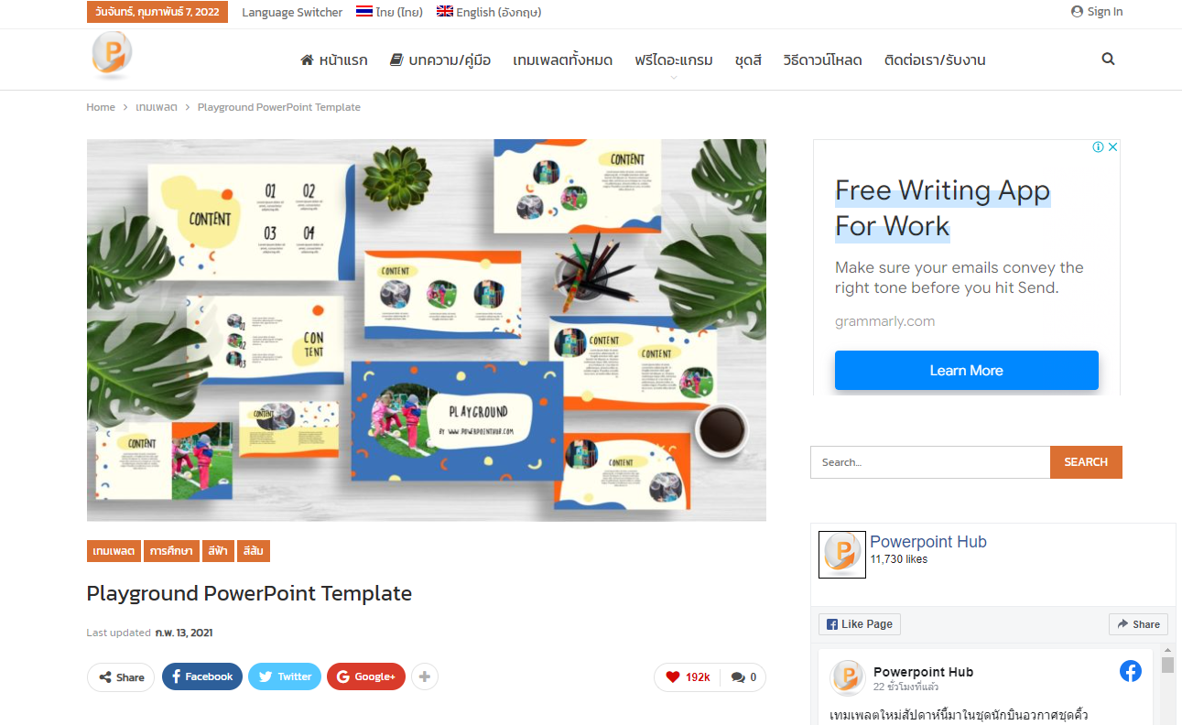
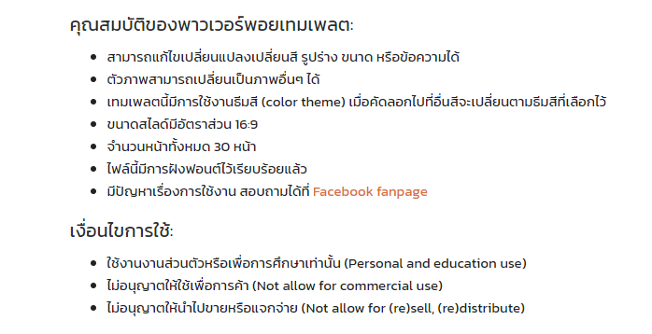
แหล่งที่มา : https://www.powerpointhub.com/playground-powerpoint-template/

Slide 48
จะทำอย่างไร ถ้ามีคนนำงานเราไปใช้โดยไม่ได้รับอนุญาต ?
ตอบ เจ้าของลิขสิทธิ์สามารถทำการแจ้งเตือนไปยังผู้ละเมิดได้ ให้หยุดการกระทำดังกล่าวที่ส่งผลต่อความเสียหายของเจ้าของลิขสิทธิ์ หรือแจ้งความร้องทุกข์ต่อพนักงานตำรวจหรือทำการฟ้องร้องได้ (หรืออาจขอให้มีการไกล่เกลี่ยระงับข้อพิพาทโดยใช้บริการไกล่เกลี่ยของกรมทรัพย์สินทางปัญญาหรือศาล)

Slide 49
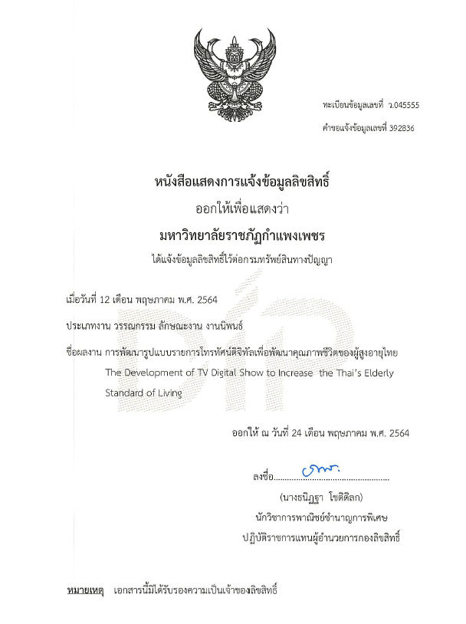
สิ่งที่ต้องเตรียมในการยื่นจดแจ้งข้อมูลลิขสิทธิ์...
1. แบบพิมพ์คำขอ ลข.01
2. ผลงานที่จะยื่นจด 1 ชุด (ภาพ เอกสารเล่มวิจัย นิยาย หนังสือ)
3. เอกสารอื่นๆ เช่น สำเนาบัตรประชาชน หนังสือโอนสิทธิ
หนังสือมอบอำนาจ
ตัวอย่าง

Slide 50
คำขอจดแจ้งข้อมูลลิขสิทธิ์
ชื่อเจ้าของลิขสิทธิ์
ชื่อตัวแทน (ถ้ามี) (ต้องมีหนังสือมอบอำนาจ)
ชื่อผู้สร้างสรรค์
ชื่อผลงาน
ประเภทของงาน
ลักษณะของงาน
ลักษณะความเป็นเจ้าของลิขสิทธิ์
ลักษณะการสร้างสรรค์/สถานที่สร้างสรรค์
การโฆษณา วันที่ เดือน ปีที่โฆษณา/ประเทศที่โฆษณา
การอนุญาตให้ใช้สิทธิ์
การเผยแพร่ข้อมูลลิขสิทธิ์

Slide 51
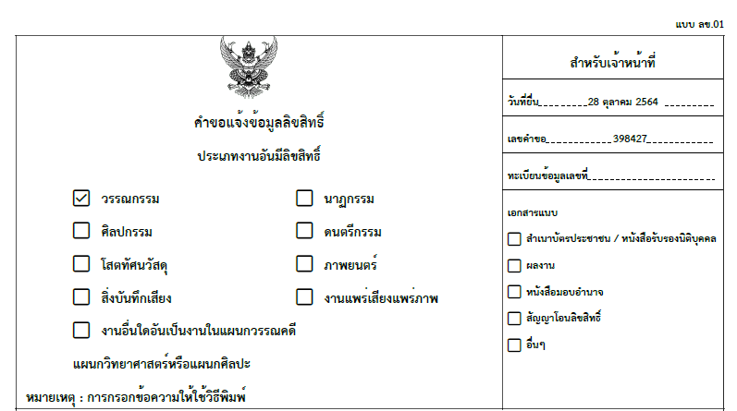

Slide 52
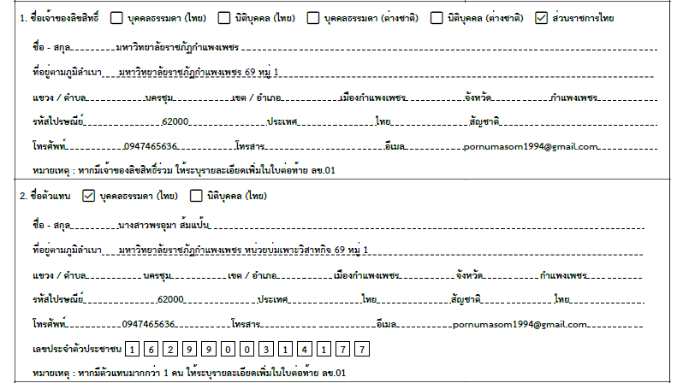

Slide 53
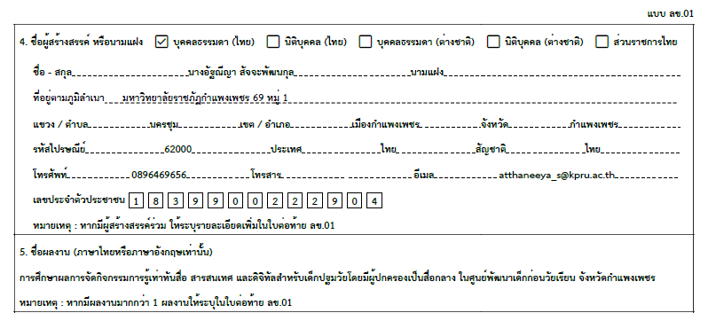

Slide 54
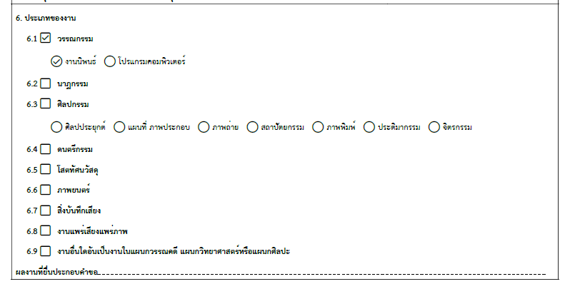

Slide 55
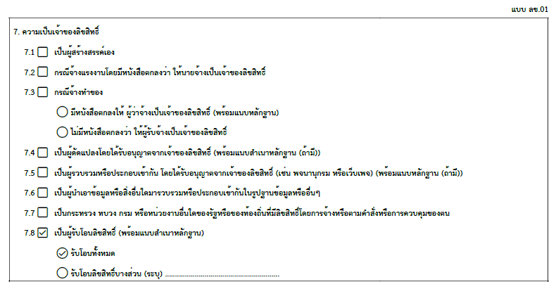

Slide 56
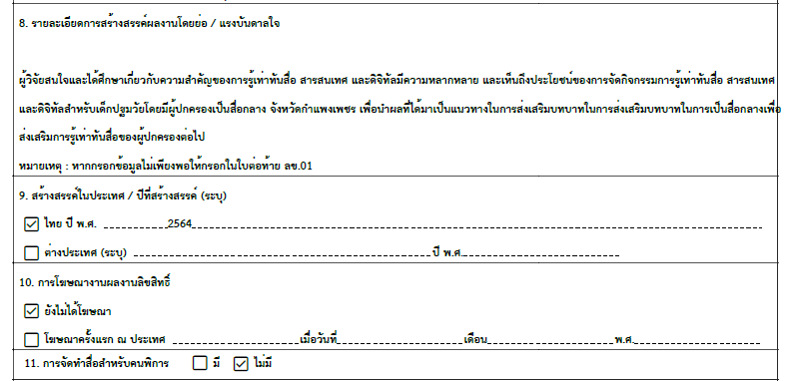

Slide 57
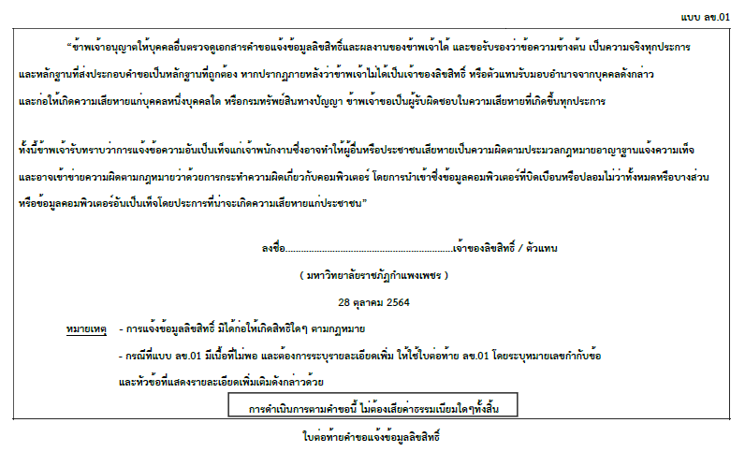

Slide 58
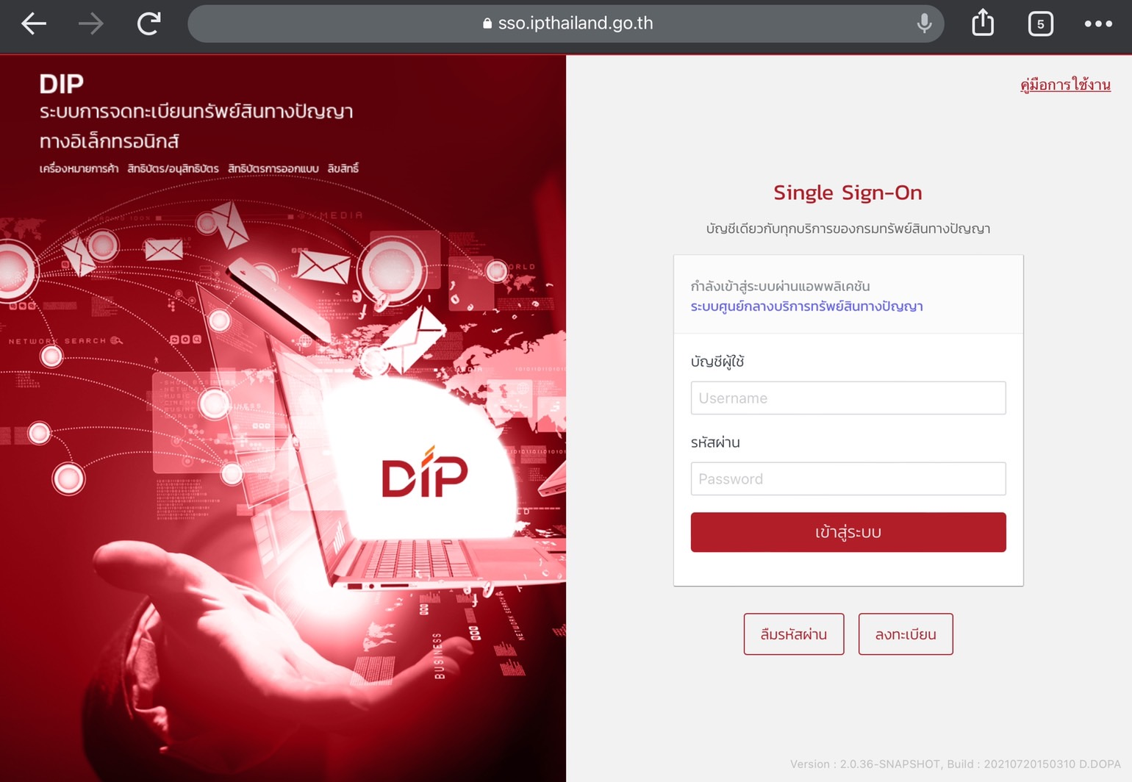
การจดแจ้งข้อมูลลิขสิทธิ์
ยื่นทางระบบการจดทะเบียนทรัพย์สินทางปัญญาทางอิเล็กทรอนิกส์ (e-Filing)
https://portal.ipthailand.go.th

Slide 59
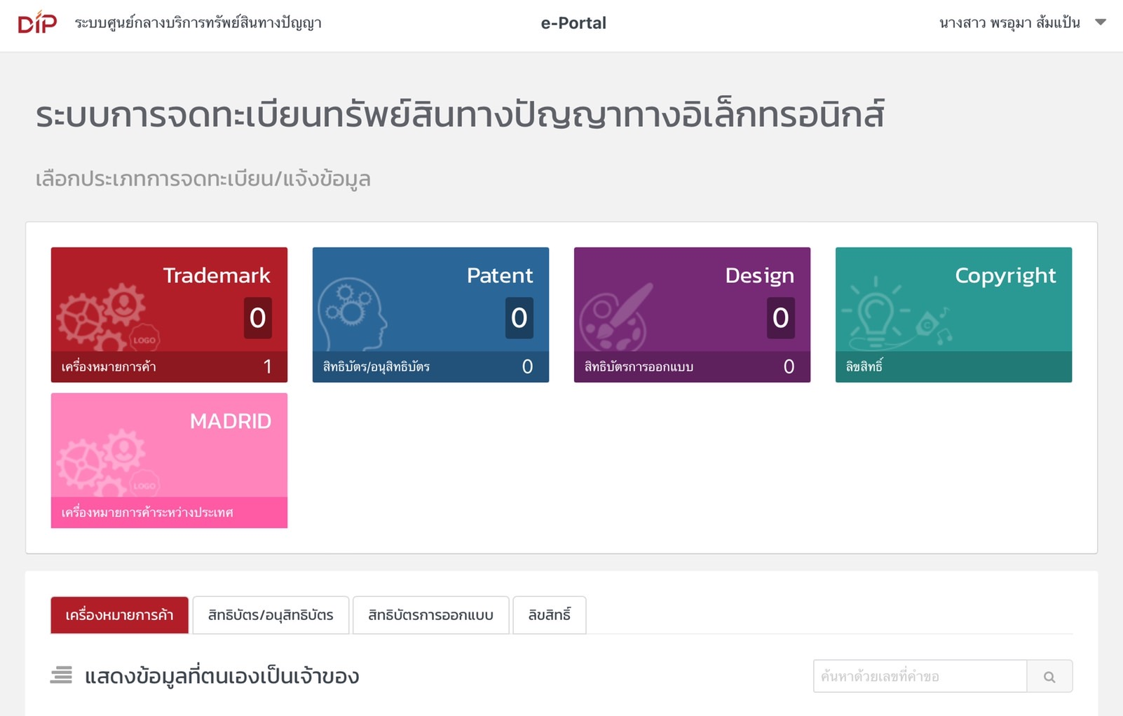

Slide 60
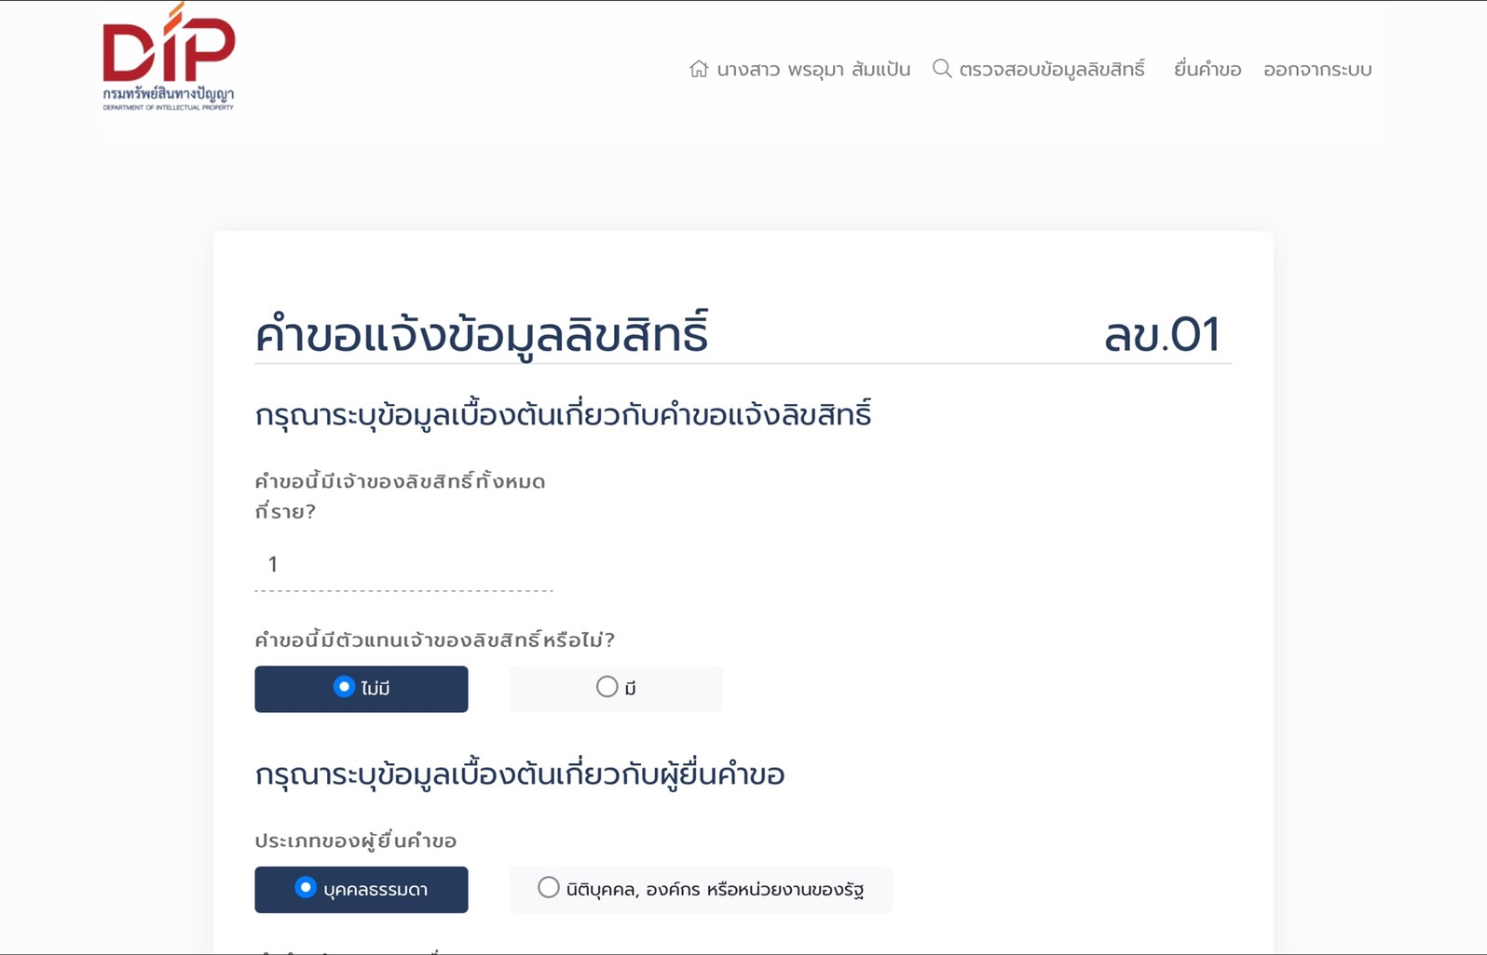
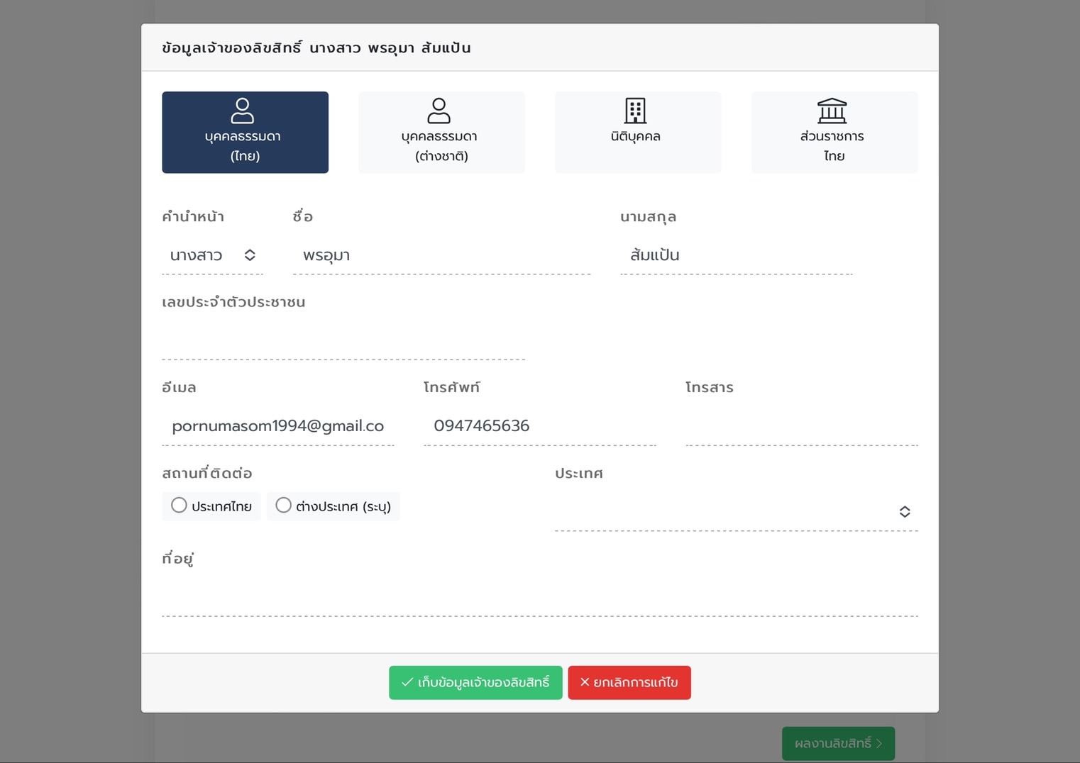

Slide 61
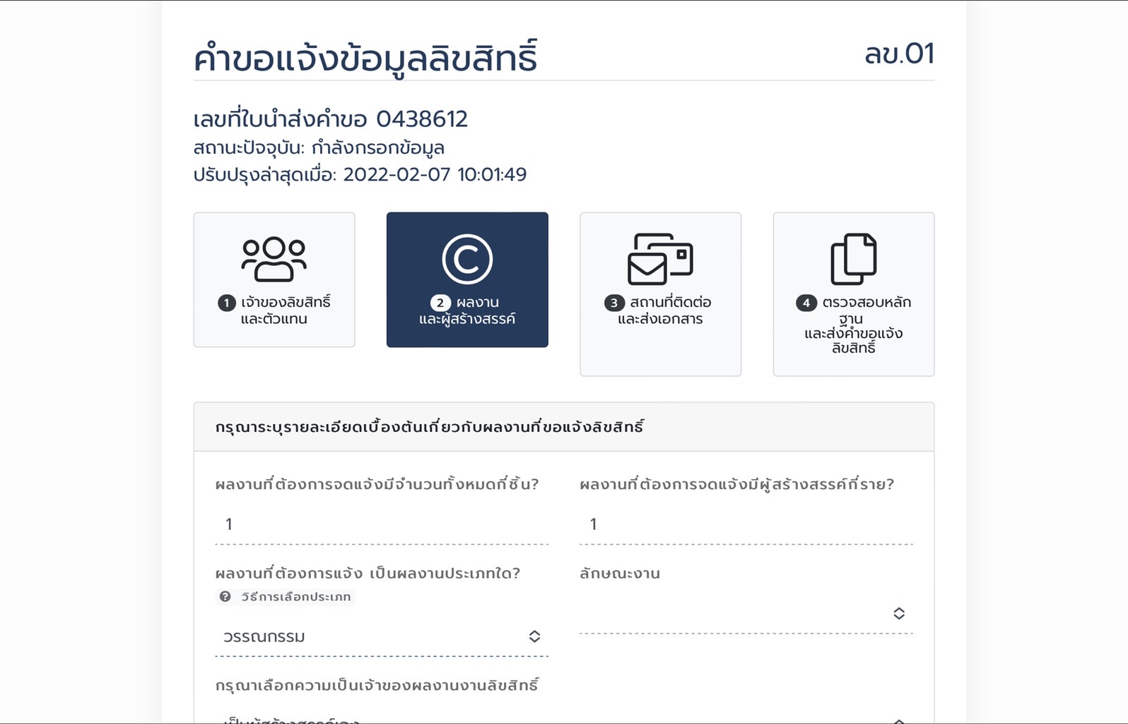
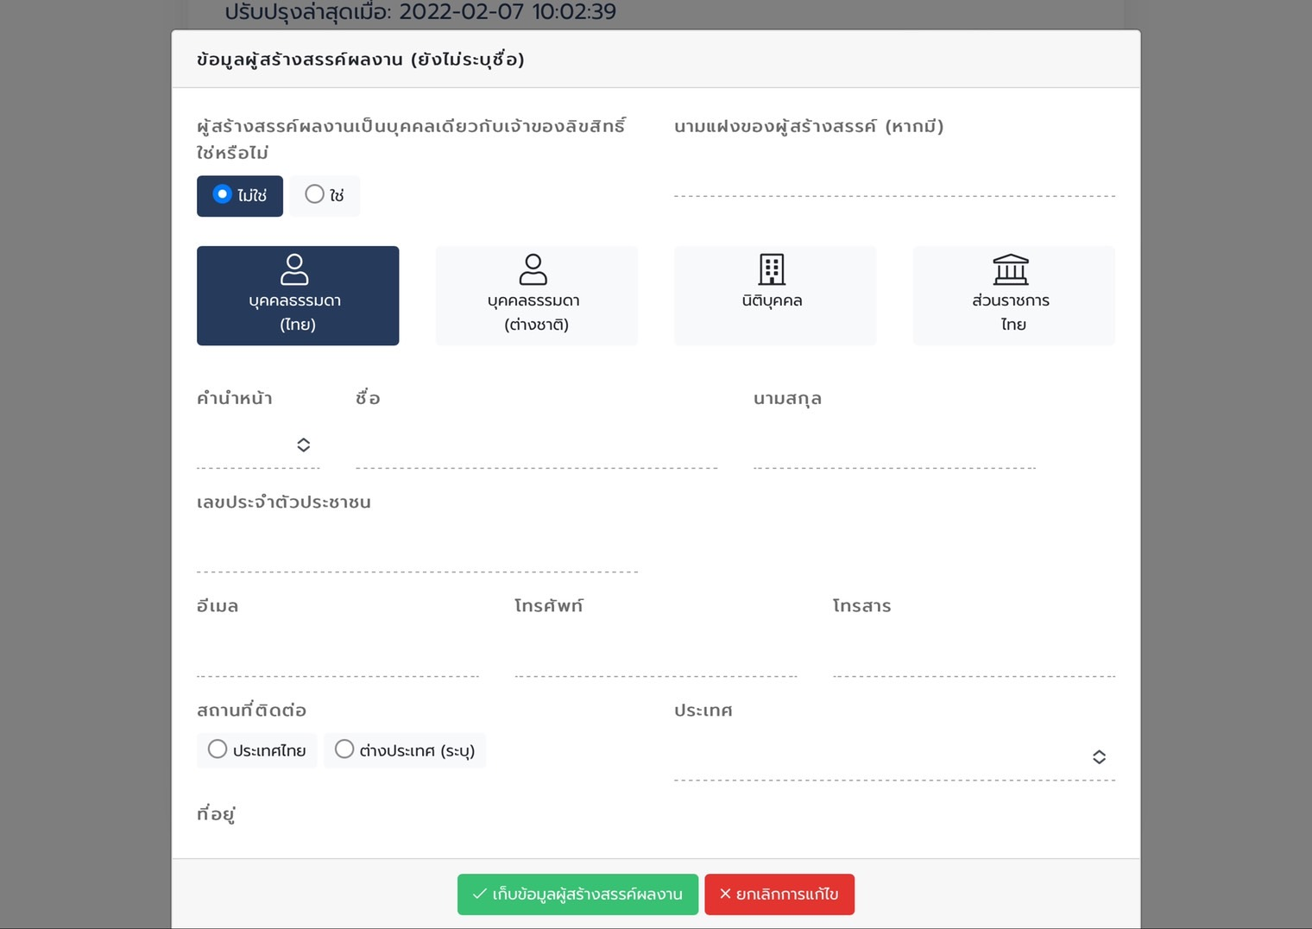

Slide 62
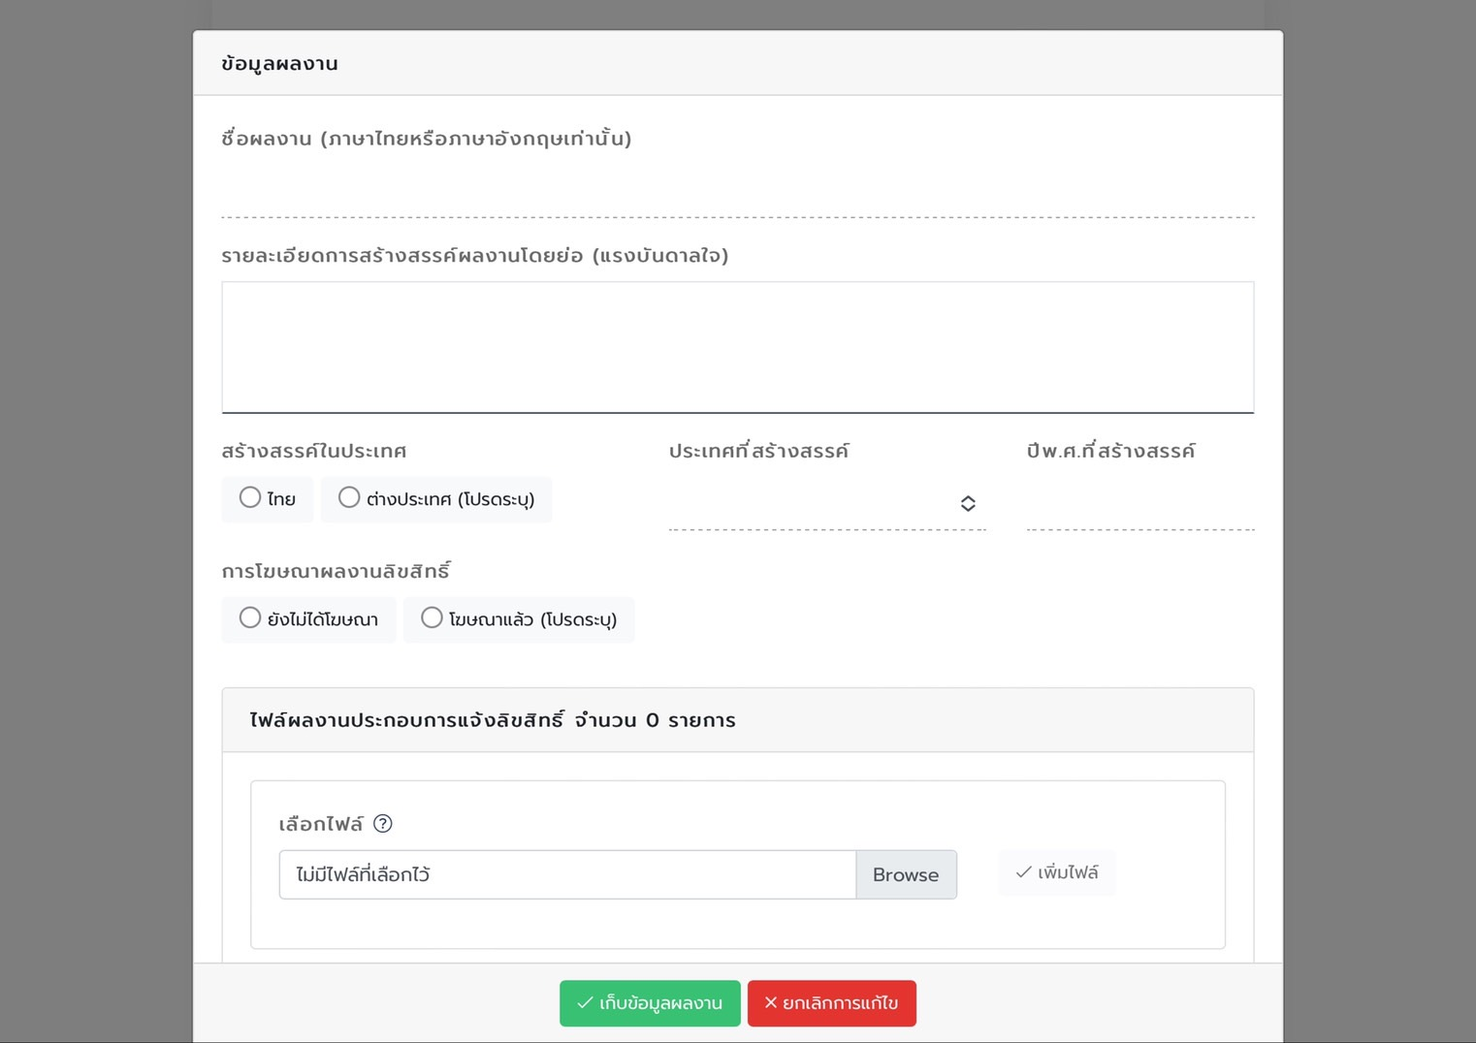
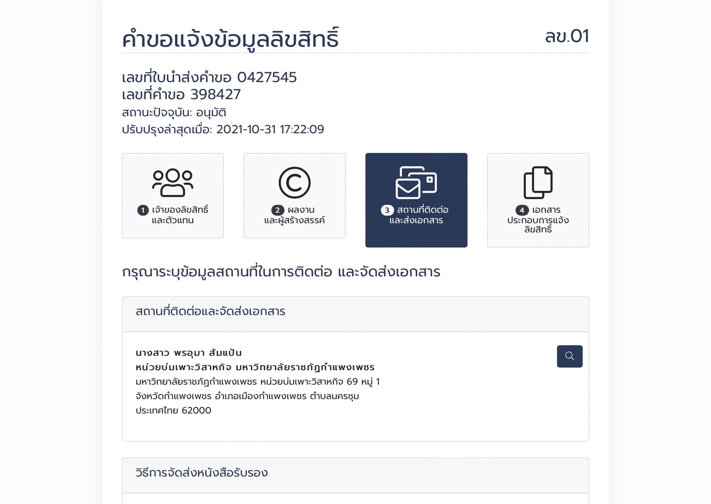

Slide 63
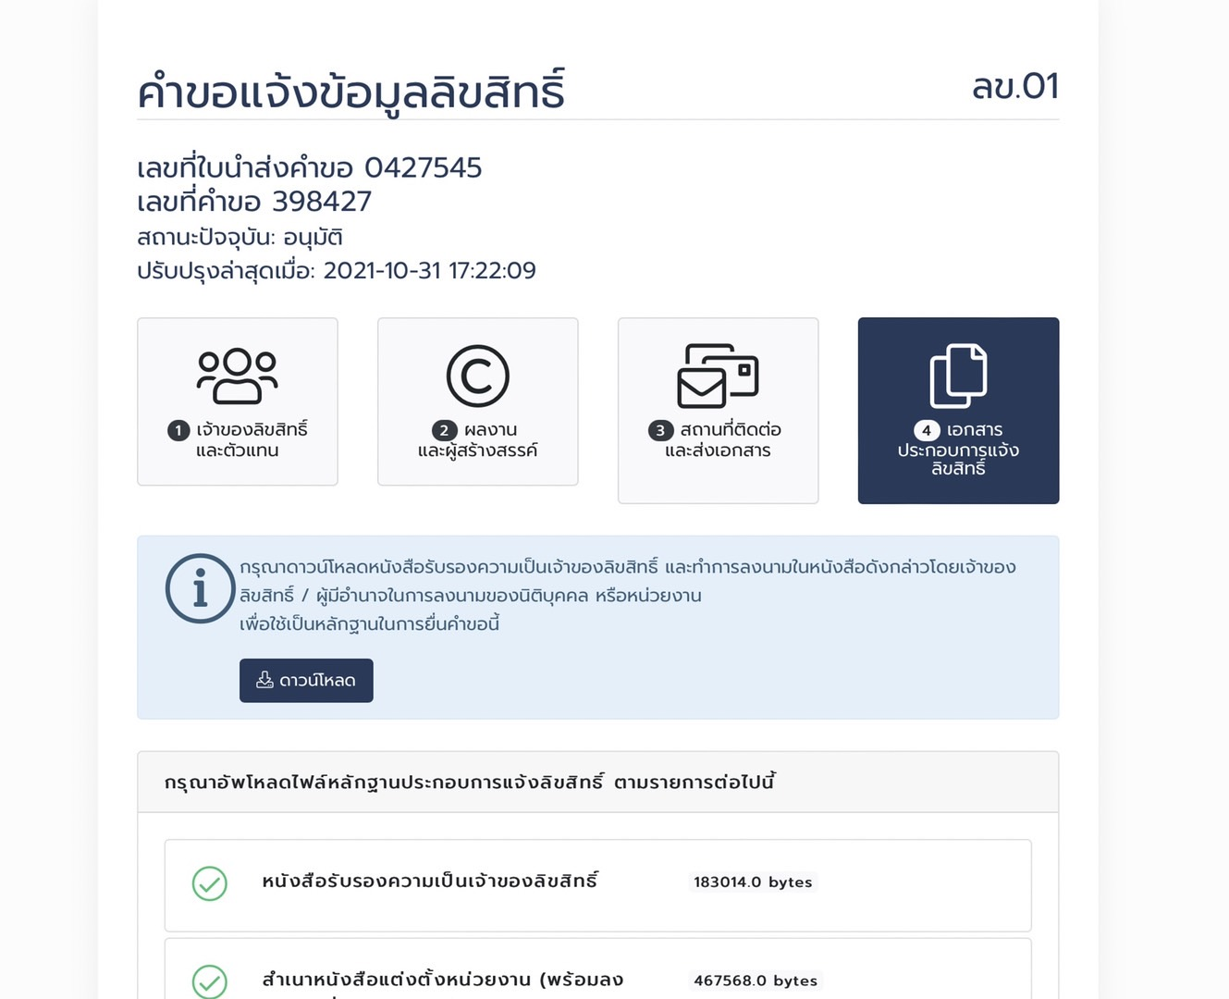
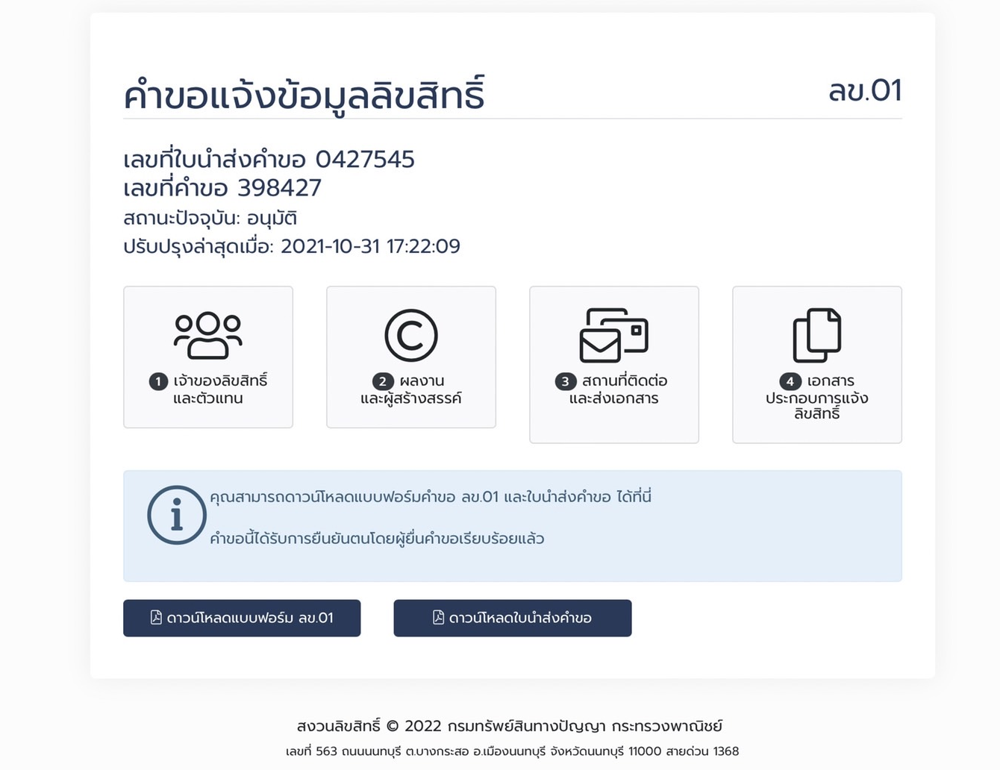

Slide 64
ลิขสิทธิ์คุ้มครองทั้งในประเทศและต่างประเทศ
คุ้มครองประเทศที่เป็นภาคีความตกลงว่าด้วยสิทธิในทรัพย์สินทางปัญญา (TRIPS AGREEMENT)
คุ้มครองประเทศที่เป็นภาคีอนุสัญญากรุงเบริ์น ว่าด้วยการคุ้มครองงานวรรณกรรมและศิลปกรรม

Slide 65
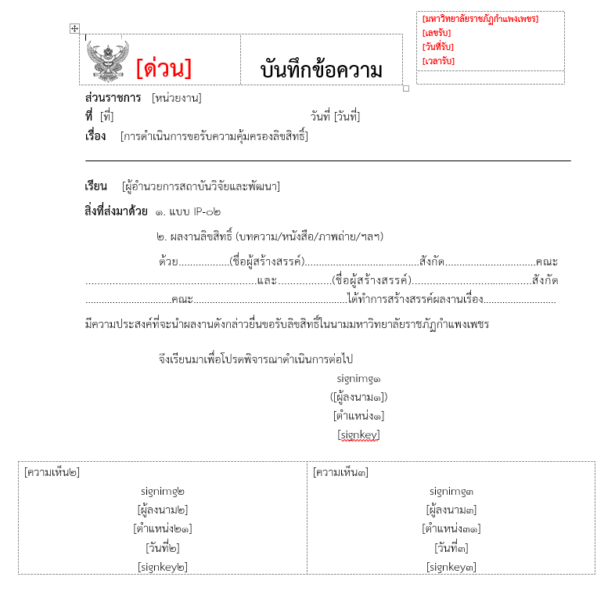
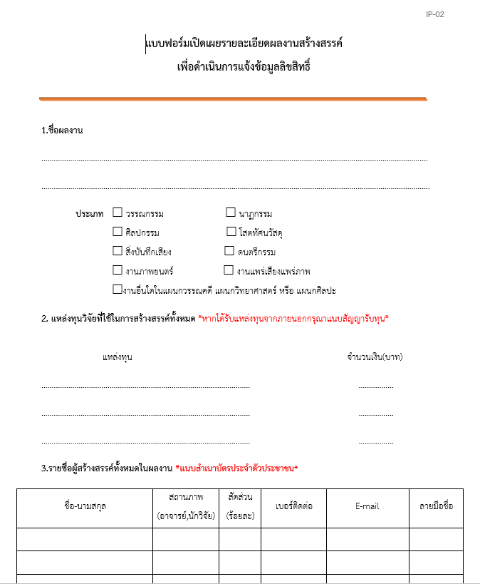
**สำเนาบัตรประชาชนผู้สร้างสรรค์ผลงานทุกท่าน 1 ฉบับ**

Slide 66
THANK YOU
THANK YOU
งานด้านทรัพย์สินทางปัญญา หน่วยบ่มเพาะวิสาหกิจ สถาบันวิจัยและพัฒนา
Facebook Fanpage : Kprubi หน่วยบ่มเพาะวิสาหกิจ มหาวิทยาลัยราชภัฏกำแพงเพชร
ติดต่อสอบถาม : 055 – 706 – 555 ต่อ 1680
E-mail : kprubi.2018@gmail.com หรือ Pormuma_s@kpru.ac.th

